Slide 1

面向产品设计与制造服务的工业软件
2021年7月
┃软件学院
学而创新 / 与时俱进

Slide 2

01
背景

Slide 3


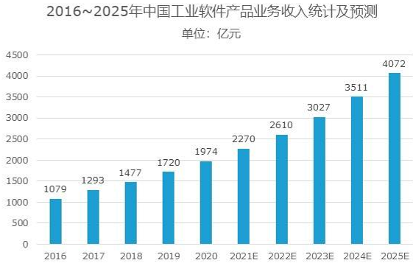
国内工业软件现状
核心工业软件领域中CAD市场，达索、西门子、PTC及AUTODESK公司在我国市场占有率达90%以上，国内数码大方、中望、山大华天只占不到10%
CAE仿真软件市场领域，美国ANSYS、ALTAIR、NASTRAN等公司占据95%以上市场份额。

Slide 4
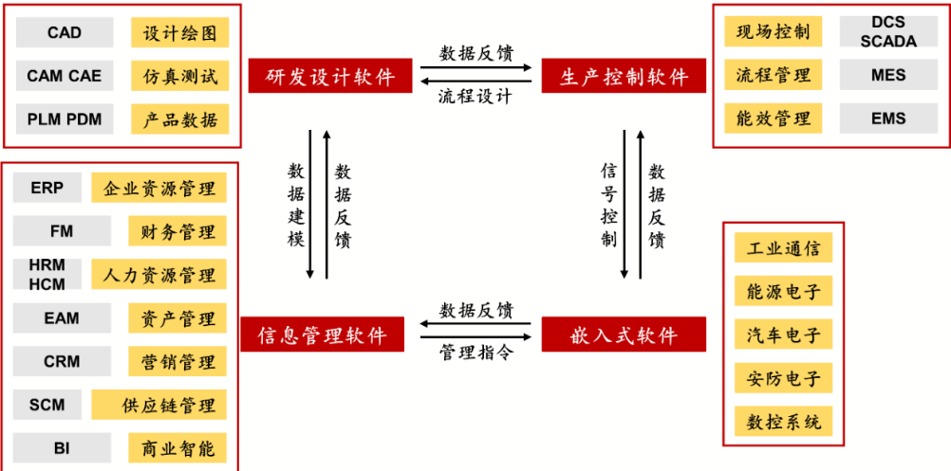
工业设计软件—典型“卡脖子”工程
工业互联网时代，工业软件是智能制造大脑，以三维CAD/CAE/PLM 为代表的工业软件没有自主核心软件，是我国首当其冲卡脖子软件，严重影响了我国的产业安全和国家安全
“卡脖子”工业软件技术门槛高，研发投入大，产品成熟周期长，相对收益偏低，一般企业不愿意投入，迫切需要政府的引导与支持
“卡脖子”工业软件涉及大量的基础技术，国内普遍缺乏有经验的高水平人才，需要整合高水平企业、高校与研究机构的科研力量
进口依赖
高端CAD、CAE、PLM等工业软件都被西门子、达索、ANSYS等国外公司垄断
人才招聘困难
盗版横行
投入力度不足
商业化困难，导致工业软件行业面临其他行业的人才虹吸
有行业经验的高水平工业软件开发人才招聘难
知识版权保护意识差，破坏了商业竞争环境
挤压国产软件市场空间，导致正版国产软件难以发展壮大
资金：（2001-2015）国家对CAD/CAE等核心工业软件研发投入不足2亿元
ANSYS在2015年研发费用为1.69亿美元，约12亿人民币

Slide 5
国家战略布局
习近平总书记主持召开中央深改委第十八次会议并发表重要讲话，强调要发挥新型举国体制优势，加快攻克重要领域“卡脖子”技术，是中长期工业软件政策持续性的强有力背书
2021年2月,工业软件首次入选科技部国家重点研发计划首批重点专项,标志着工业软件已成为国家科技领域最高级别战略部署
2021年4月，工信部表示2021年会重点突破CAD、EDA、CAE等工业软件。强化顶层设计，出台关键技术软件三年行动计划，强化对工业软件的重点支持。夯实产业基础，强化基础资源库，技术组建等产业发展基础建设

Slide 6
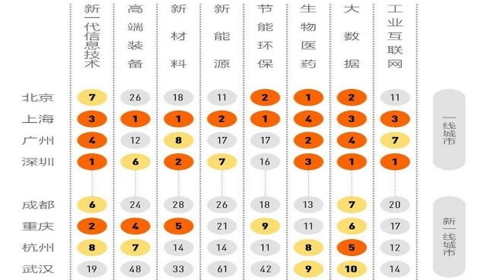

宁波产业布局、现状及发展机遇
产业布局
产业现状
发展机遇
重点布局高端装备、新材料、新能源和工业互联网
力争到2025年，实现世界500强零的突破，引进、培育中国制造业500强20家，国家级制造业单项冠军100家，制造业上市企业150家
汽车零配件行业是宁波的支柱产业，其产值占宁波工业企业产值30%以上
模具行业是宁波制造业重点行业，占全国模具行业20%产值
首个《中国制造2025》试点城市(2015年）
互联网发展下半场是工业互联网，宁波在工业互联网发展与企业培育方面排在全国第五位
数字化改革推动制造业企业以“产业大脑﹢未来工厂”为核心架构，进行“数字工厂”和“智能工厂”系统改造，助推宁波制造业高质量发展
行业 | 产值 （亿元） | 企业（家） | 规上企业（家） | 上市公司（家） | 信息化投入（亿元）
模具 | 600 | 4000 | 176 | 3 | 10
汽车零部件 | 3000 | 5100 | 980 | 23 | 20
2020年重点城市各行业企业数量排名

Slide 7
02
目标

Slide 8
总体目标
以CAD/CAE/PLM 为代表的工业设计软件为突破口，以能用、有用、好用为目标，打造自主可控工业软件体系
自主开发安全可控的工业软件核心引擎，及软件配套的工具库，材料库等，使设计操作简捷化
解决国外工业软件“卡脖子”问题，用国产化软件逐步替代，降低行业工业软件成本投入
围绕模具、汽车零部件等宁波特殊工业，形成有特殊的工业软件解决方案，提升行业竞争力

Slide 9
具体目标（CAD3-5年技术）
请唐敏、童若锋等老师补充
选择模具行业和汽车零部件行业，以UG为对标，逐步实现CAD/CAE等工业设计软件基本国产化
几何引擎构建对标ACIS、Parasolid、Open cascade。以构建基于 GPU 加速的几何造型引擎为突破口，在原有 GS -CAD 几何引擎的基础上，增加对于NURBS/T样条/细分曲线/曲面的支持，扩展 GPU加速的复杂几何模型分析计算、求交分割、运动碰撞算法，拟最终将何引擎开源发布，并应用于 GS -CAD 系统

Slide 10
具体目标（CAD 3-5年产品）
请唐敏、童若锋等老师补充
至少支持两种及以上桌面操作系统
将协同理念内置于 CAD产品设计中，实现基于对象级的设计协同能力
3D CAD+CAM一体化
兼容性：主流文件
应用领域：机械零部件设计
3D建模：高自由度曲面建模
2D+3D完美融合：中度渲染力度

Slide 11
具体目标（CAE3-5年技术\ 产品\应用）
请波涛、张庆海等老师补充
对标西门子Simens Star-CCM+,Ansys Fluent，构建通用计算流体力学软件平台
网格生成器、
单相Navier-Stokes方程求解器、
平流输移模块、扩散过程模块、
化学反应数据库等，
支持并行计算和局部加密。
该国产工业软件是模具行业和汽车行业的支撑平台和二次开发起点。

Slide 12
具体目标（CAE3-5年技术\ 产品\应用）
请波涛、张庆海等老师补充
对标Autodesk Moldflow，针对宁波模具工业亟待解决的难点和痛点，在通用计算流体力学平台的基础上，逐步构建具有自主产权的模具工业软件。
CAD+CAE协同的数学理论
界面追踪模块
拓扑处理模块
相变分析模块
自由界面流体求解器等

